Slide 1
Biến trong Java
Phạm Ngọc Huy

Slide 2
Mục tiêu
Sử dụng thành thạo
Biến
Cách khai báo
Các loại biến trong Java
Áp dụng vào bài toán
Phương trình bậc 2

Slide 3
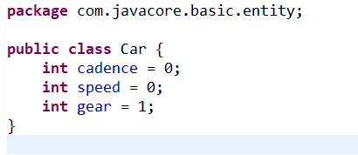
Variable - Biến là gì? (1)
Một đối tượng có hành vi và trạng thái
Trạng thái luôn có thể thay đổi

Slide 4
Variable - Biến là gì? (2)
Biến là những giá trị luôn thay đổi thể hiện trạng thái của một đối tượng

Slide 5
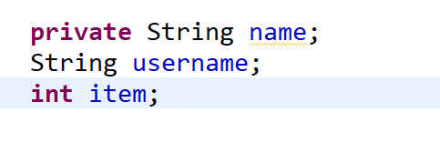
Khai báo biến (1)
Khai báo bất kì nơi nào
Trong constructor
Trong Class, Interface
Trong method

Slide 6
Khai báo biến (2)
Tên biến
Access Modifier
Kiểu dữ liệu
Có thể không khai báo Access Modifier

Slide 7
Các loại biến trong Java
Instance Variables (Non-Static Fields)
Class Variables (Static Fields)
Local Variables
Parameters

Slide 8
Từ khóa chú ý
Instance – Thể hiện
Car car = new Car();
Khi khởi tạo car là một thể hiện của Class Car

Slide 9
Biến Instance
Biến khai báo bên ngoài Constructor, method, khối
Gía trị biến được tạo khi khởi tạo new Constructor
Bị hủy khi đối tượng bị hủy
Không khai báo giá trị biến được gán trị mặc định
Biến được gọi trực tiếp bởi thực thể

Slide 10
Biến Class – Static
Biến sử dụng static
private static String Type = “Car”
Biến được tạo ra chiếm bộ nhớ duy nhất dù có nhiều Instance được tạo ra

Slide 11
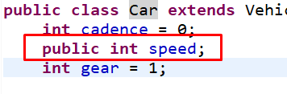
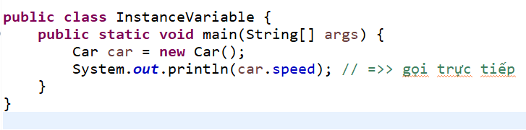
Eg: Instance Variable

Slide 12
Biến Local
Biến trong Constructor, khối, phương thức
Biến hủy khi khối kết thúc
Có thể không có hoặc có access modifier
Biến thực thi nội bộ
Không có giá trị mặc định

Slide 13
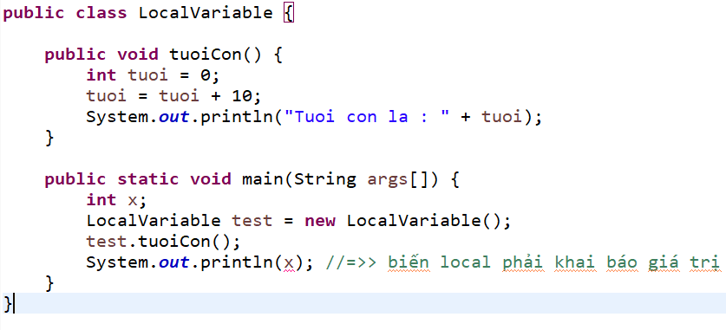
Eg: Local Variable

Slide 14
Parameters
Là tham số trong một phương thức
Chỉ có giá trị trong phương thức đó khi gọi tới
“args” là tham số truyền của hàm main

Slide 15
Cách đặt tên
Khá giống Java Script
$ và _ có thể sử dụng
Đầu tiên không được là số
Không được trùng từ khóa Java

Slide 16
Tóm tắt
Khái niệm biến trong java
Biết cách khai báo
Biết được 4 loại biến trong java

Slide 17
Thank you

